Slide 1
Умные шкафчики: максимальная функциональность для Университета
технологии информационных, управляющих, навигационных систем

Slide 2
Цель:
Задачи:
1. Определение локаций, разработка дизайна безопасных шкафчиков для хранения личных вещей.
2. Подбор и использование удобных и прочных материалов для изготовления шкафчиков.
3. Создание эргономичных механизмов открытия/закрытия шкафчиков.
4. Разработка функционала мобильного приложения для управления электронными замками.
5. Расчет стоимости проекта.
Проект реализуется для предоставления безопасных, удобных и полезных мест хранения личных вещей студентов и преподавателей разных факультетов университета.
Целевая аудитория
Ожидаемые результаты
Область применения
основная:
потенциальная:
Посетители ВолгГТУ, нуждающиеся в многофункциональных камерах хранения для личных вещей
Потенциальным пользователем продукта являются организации (В2В) рынка образовательных услуг Волгоградской области. На территории Волгоградской области функционируют, 6 университетов, 3 академии, 1 консерватория, 16 филиалов иных вузов, 33 колледжа, 244 образовательных центров и т.д. Все они признаются потенциальными пользователями продукта проекта.
Результатом проекта является услуга по предоставлению функциональных мест хранения личных вещей студентов, преподавателей. Пользователи могут открыть шкафчик с помощью своего смартфона, а также закрыть его после использования.
Данный продукт может быть использован в учебных заведениях (высшего, средне-профессионального образования) для предоставления удобного, безопасного, полезного места хранения личных вещей.
В дальнейшем шкафчики могут использоваться в спортивных клубах, фитнес-центрах и тренажерных залах, в кинотеатрах, театрах и других местах развлечений, а также в частных больницах, поликлиниках и других учреждениях здравоохранения.

Slide 3
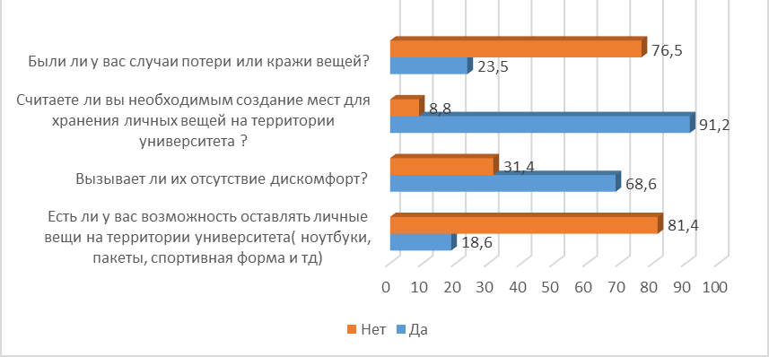
Проект решает проблему отсутствия альтернатив хранения личных вещей преподавателя и студента (формы для занятий физической культурой, чертежных принадлежностей и тп) на территории кампуса университета (в лекционных, семинарских, лабораторных аудиториях, актовых и спортивных залах, помещениях ИБЦ).
Подтверждение актуальности:
Подтверждением имеющейся проблемы у студентов выступают результаты проведенного опроса, в котором приняли участие 102 студента ВолгГТУ (ФЭУ, ФАиГР, ХТФ, ФЭиВТ, ФТПП, ФТКМ, ФТИСиТБ, ФСиЖКХ, АрхЗиС)

Slide 4
Потенциальным пользователем продукта являются организации (В2В) рынка образовательных услуг Волгоградской области.
На территории Волгоградской области функционируют 6 университетов, 3 академии, 1 консерватория, 16 филиалов иных вузов, 33 колледжа, 244 образовательных центров и т.д. Все они признаются потенциальными пользователями продукта проекта.

Slide 5
Тип результата / продукта:
Услуга
Описание продукта:
Продуктом проекта является услуга хранения с использованием технологии «умного управления».
Основные характеристики продукта:
Цельносварные шкафы, при изготовлении которых используется листовая сталь;
Высота одного шкафа, состоящего из 15 ячеек - 180 см, глубина 40 см, ширина 35 см.
Безопасный и надежный электронный замок;
Наличие зарядного устройства внутри каждой ячейки;
Наличие мобильного приложения для управления электронными замками;

Slide 6
Необходимость носить с собой множество различных вещей, предметов и материалов (ноутбуки, планшеты, сменная одежда)
Отсутствие мест для хранения личных вещей
Нежелательными свойства продукта являются: ненадежный материал, неудобный интерфейс, отсутствие безопасности.
Продукт устраняет ощущение перегруженности личными вещами, так как отсутствие доступных мест для хранения вещей вынуждает носить их с собой, что крайне неудобно.
Результатом выступают функциональные места хранения личных вещей студентов, преподавателей и других посетителей университета.
Преимущества продукта:
Надежность, безопасность хранения;
Возможность управления «на расстоянии» через мобильное приложение;
Наличие электронного замка;
Возможность зарядить телефон, оставив его в камере хранения;

Slide 7
Наш продукт помогает всем посетителям университета ВолгГТУ, которые хотят оставить свои вещи в надежной, безопасной камере хранения, посредством предоставления системы шкафчиков, оснащенных технологией умного управления и электронными замками.
Ключевые конкурентные преимущества:
Надежность, безопасность хранения;
Наличие мобильного приложения для управления электронными замками;
Возможность бронировать ячейки и хранить личные вещи первые три часа бесплатно;
Наличие электронного замка, а не механического;
Возможность зарядить телефон, оставив его в камере хранения;
Простота масштабирования проекта (минимальные затраты, время на установку).

Slide 8
Администрация ВолгГТУ
Партнеры ВолгГТУ в рамках договоров о долгосрочном сотрудничестве
Мебельные компании
Предоставление услуги безопасного хранения личных вещей.
Возможность зарядить телефон, оставив его в камере хранения.
Возможность управления «на расстоянии» через мобильное приложение.
Наш продукт помогает всем посетителям университета ВолгГТУ, которые хотят оставить свои вещи в надежной, безопасной камере хранения, посредством предоставления системуы шкафчиков, оснащенных технологией умного управления и электронными замками.
Социальные сети –продвижение информации в социальных сетях ( Вконтакте, Telegram) позволит охватить большую аудиторию.
Все посетители ВолгГТУ:
Студенты очной и заочной форм обучения ВолгГТУ, бакалавриата и магистратуры, аспиранты
Преподаватели
Приглашенные гости различных мероприятий Университета
И другие посетители учебного учреждения (например, дети, посещающие спортивные секции, курсы, центры)
Финансовые
Человеческие( проектный менеджер, программисты, дизайнеры, монтажные специалисты и т.д.)
Материально-технические (шкафчики, электронные замки, зарядные устройства и т.д.)
Мобильное приложение.
Физическая площадка со шкафчиками.
QR-код на сайте университета, в социальных сетях и на самих шкафчиках.
Установка и монтаж, арендная плата, электроэнергия, доставка, приобретение шкафчиков, электронных замков, зарядных устройств и разработка приложения.
Умные шкафчики будут оснащены системой оплаты, которая заключается в том, что по истечении бесплатного времени (3 часа) за них будет взиматься определенная плата (1 час = 60 рублей).
Реклама в приложении.

Slide 9
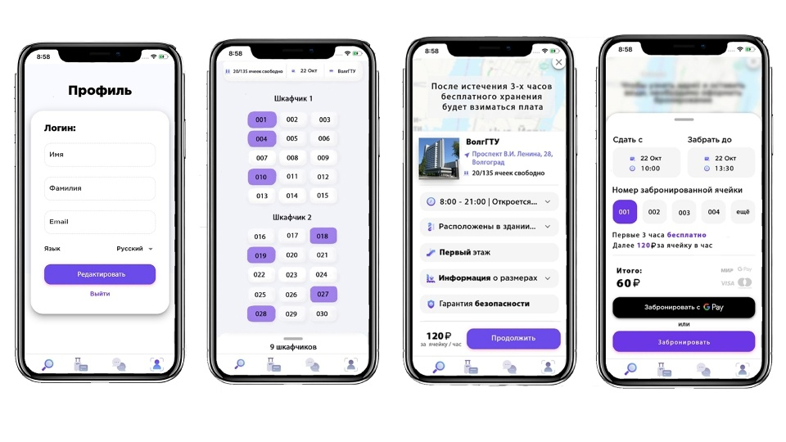
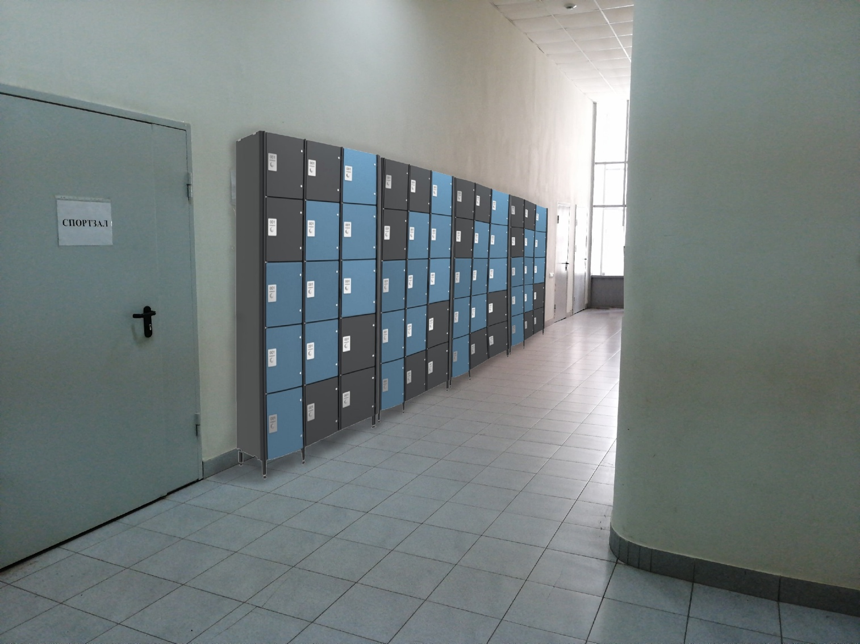
Задел команды:
Текущие результаты:
Разработан макетный образец умных шкафчиков и в процессе разработки - мобильное приложение, позволяющее удаленно управлять доступом ячейки хранения.

Slide 10
Предпроектный анализ проблемы временного хранения студентов и ППС, возможности места расположения проектируемых объектах: январь 2024;
Создание дизайн-проекта: Январь-март 2024;
Согласование дизайн-проекта: апрель 2024;
Разработка приложения: май-август 2024;
Маркетинг продукта: сентябрь 2024;
Закупка шкафчиков: сентябрь 2024;
Установка и монтаж: октябрь 2024;
Запуск услуги: октябрь 2024.

Slide 11

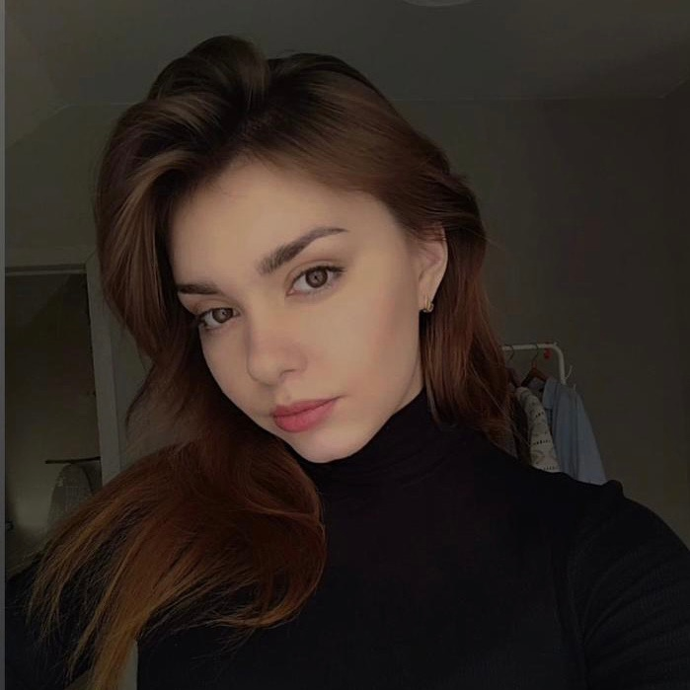
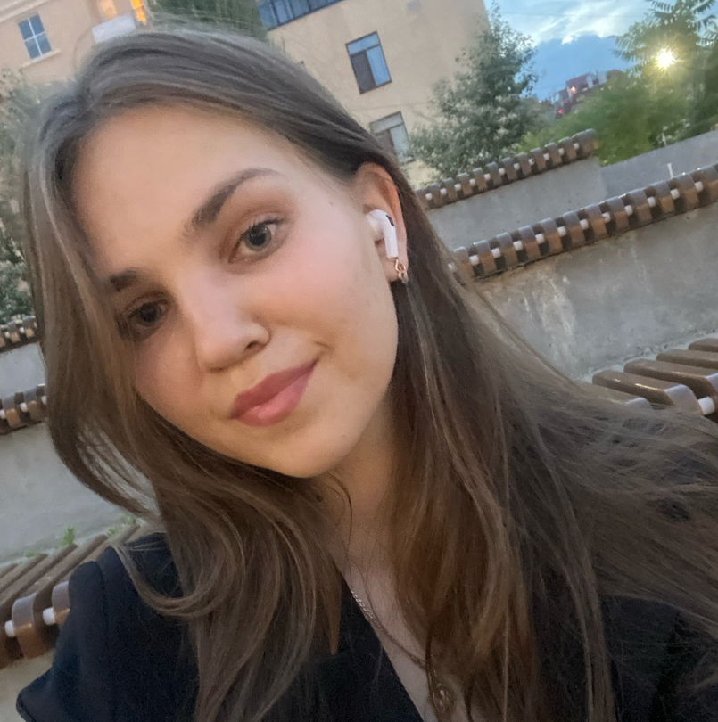
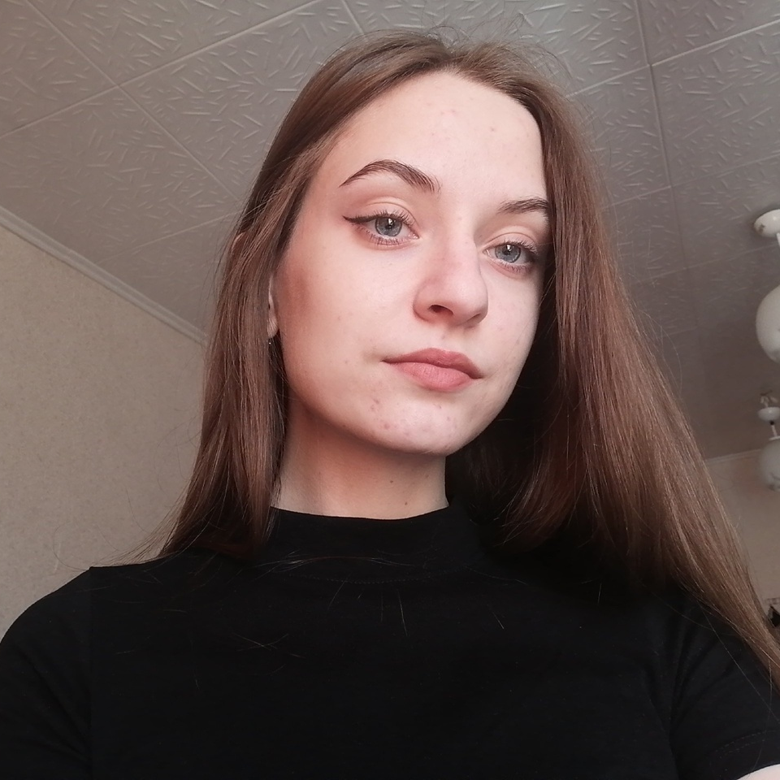
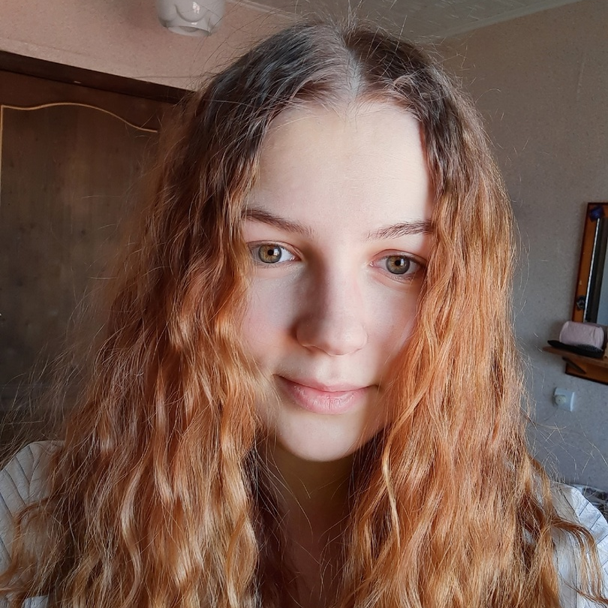
Шамседдин Алиса
Бобкова Ираида
Тимошук Марина
Лидер
Аналитик
Генератор идей
Чумычкина Анастасия
Маснюк Мирослава
Экономист
Дизайнер

